Slide 1
2025년도 전기 졸업과제
마이크로 컨트롤러에서의 안전한 로봇
어플리케이션 수행을 위한 원격 증명 기술 개발
응답하라 지휘본부

Slide 2
목차
1
연구 배경
2
연구 내용
3
연구 결과

Slide 3
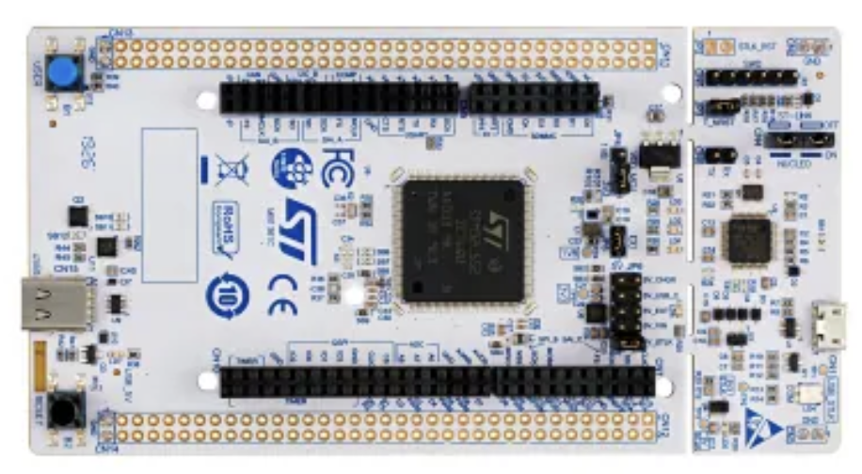


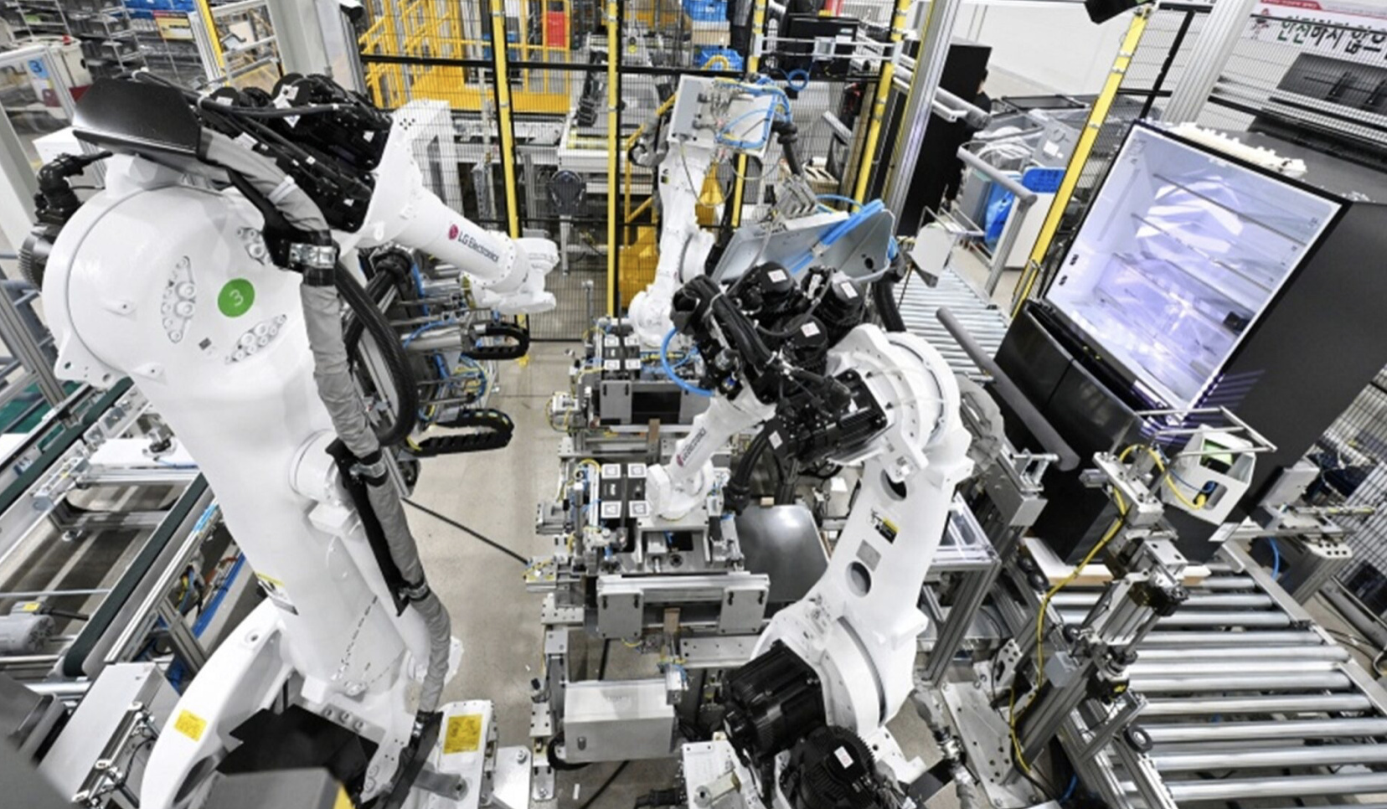
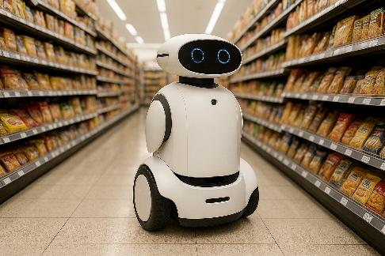
1. 연구 배경
MCU 기반 로봇의 확산
MCU
스마트 팩토리
자율 로봇
Notes:
예시와 같이 일상생활에서 많은 기기에 컴퓨터가 들어감에 따라 소형컴퓨터의 수요가 증가하고 있습니다. 이에 소형 컴퓨터에 알맞은 MCU의 활용도도 증가하고있습니다.

Slide 4
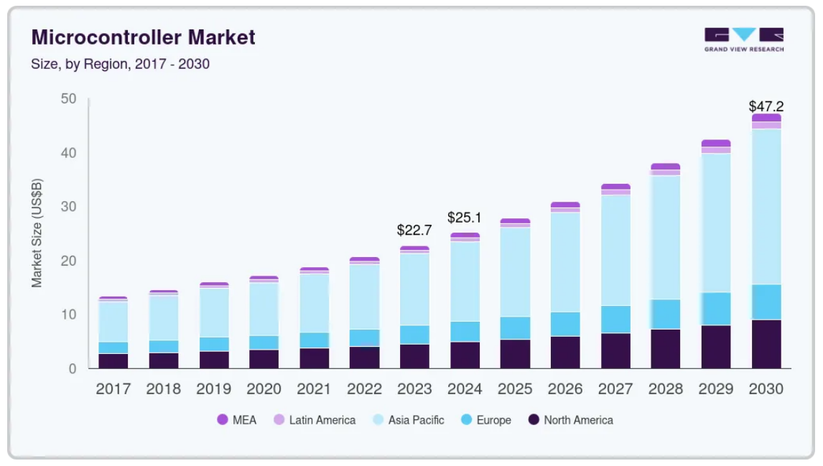
1. 연구 배경
MCU 기반 로봇의 확산
MCU
스마트 팩토리
자율 로봇
Notes:
다음 표는 MCU 시장의 규모가 지금까지 커져가고있고 앞으로도 계속 증가할 예정이라는걸 보여주는 표입니다.

Slide 5

1. 연구 배경
ROS
로봇 소프트웨어 개발을 위한 오픈소스 프레임워크
노드 간 메시지 기반 통신 구조
다양한 센서 ・ 하드웨어 연동 용이
Linux, Windows, macOS 에서 모두 사용 가능
Notes:
여기서 MCU는 ROS라는 통신 프레임워크를 널리 사용하고 있습니다.
내용 설명 ~~~
ROS
Micro-ROS
ROS2의 경량화 버전 → MCU에서도 ROS 노드 실행 가능
DDS 기반 분산 시스템 통신 지원
Zephyr, FreeRTOS 등 다양한 RTOS와 통합 가능

Slide 6
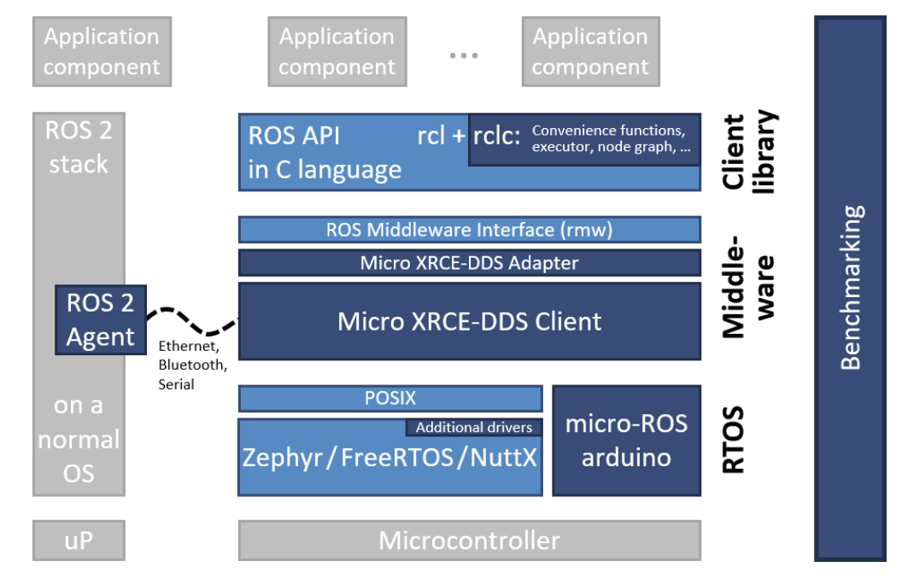
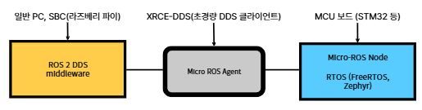
1. 연구 배경
Micro-ROS
고성능의 ROS2를 MCU에서 사용할 수 있도록 경량화한 버전
다양한 RTOS와 통합 가능
Notes:
Micro-ROS
ROS2의 경량화 버전 → MCU에서도 ROS 노드 실행 가능
DDS 기반 분산 시스템 통신 지원
Zephyr, FreeRTOS 등 다양한 RTOS와 통합 가능

Slide 7
1. 연구 배경
Micro-ROS 보안의 한계
경량화에 집중하여 보안 기능 제한
제한된 메모리와 연산 자원으로 보안 기능 구현이 어려운 저사양 MCU
분산 구조 → 노드 하나 공격 시 전체 네트워크 위협
Notes:
성능·메모리 제약으로 인증·암호화·무결성 검증 미흡
분산 구조 특성 → 노드 하나가 공격당하면 전체 네트워크 위협

Slide 8
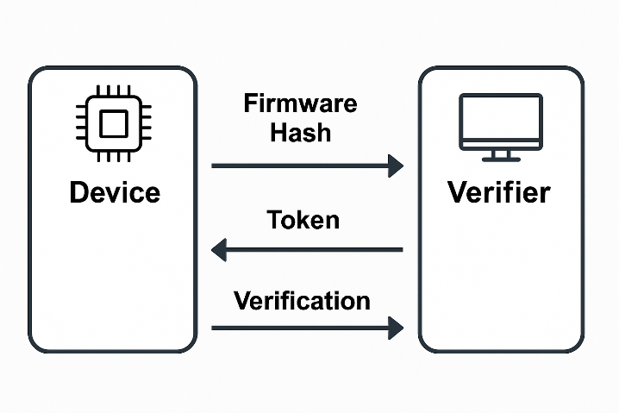
1. 연구 배경
원격 증명 (Remote Attestation)
원격으로 장치가 변조되지 않았음을 증명하는 기술
펌웨어 해시 ・ Nonce를 이용해 무결성 보장

Slide 9
1. 연구 배경
기존 원격 증명의 한계
다양한 MCU 하드웨어에서의 낮은 범용성
자원 제약 환경에서 활용하기 어려운 고사양의 기술
통신 프로토콜 보안의 부재

Slide 10
2. 연구 내용
구현 아키텍처
DICE
DICE + MPU
TF-M + TZ-M
Notes:
Device Identifier Composition Engine라는 사양을 이용하여 flash영역의 무결성을 검증하는 구현
앞서 설명한 DICE에 memory protection unit를 추가하여 메모리를 추가로 보호하는 구현
마지막으로 arm cortex m칩에서 지원하는 trustedfirmware m, trustzone m을 사용한 하드웨어 기반 보안환경을 사용한 구현

Slide 11

2. 연구 내용
DICE
경량 Root of Trust 프레임워크
하드웨어 보안 칩 없이 MCU에서도 보안 부팅과 신뢰 연속성 제공
부팅 시 UDS + 펌웨어 해시로 키 생성 → 원격 증명 기반 확보
Notes:
TPM이라는 칩 없이 사용

Slide 12
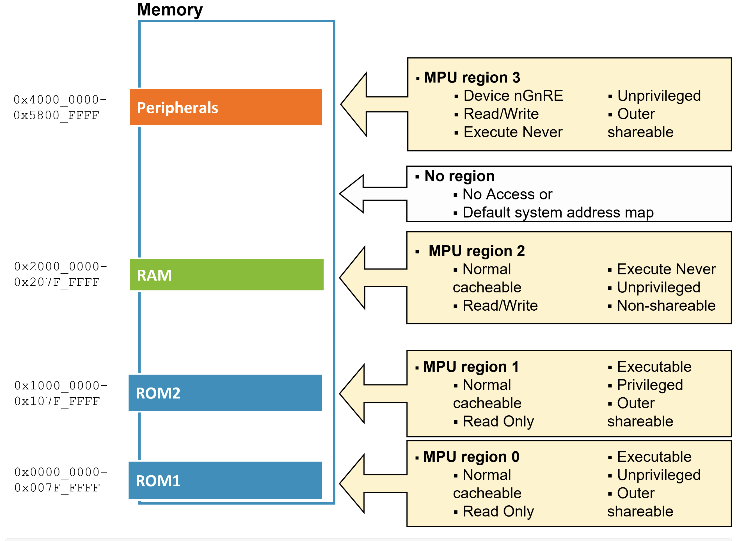
2. 연구 내용
MPU (Memory Protection Unit)
MCU의 메모리 접근 권한을 제어하는 하드웨어 유닛
코드・데이터 영역 보호 가능
Privileged/Unprivileged 모드 분리로 보안 강화

Slide 13

2. 연구 내용
TF-M (TrustedFirmware-M)
Arm에서 제공하는 오픈소스 펌웨어
암호화, 키 관리, 보안 부팅, 원격 증명 등의 보안 서비스 제공
경량 MCU 환경에서도 표준 기반 보안 체계 구축 가능

Slide 14
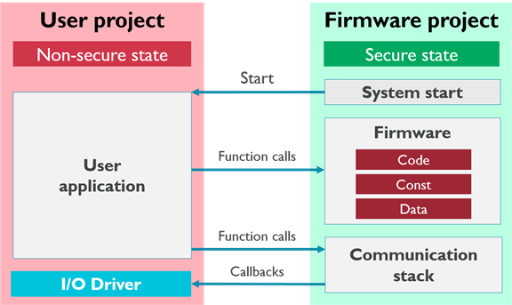
2. 연구 내용
TrustZone-M
Arm Cortex-M MCU에서 제공되는 하드웨어 수준의 기능
메모리 ・ 주변장치 ・ 실행 모드를 Secure world/Non-Secure World로 구분
TF-M과 결합하여 높은 신뢰성의 보안 아키텍처 구현 가능

Slide 15
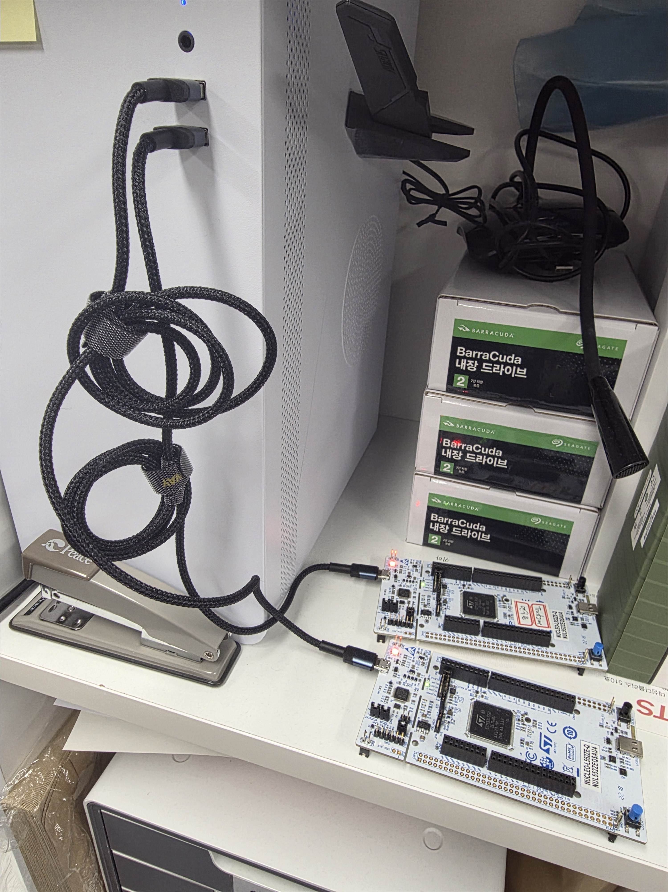
3. 연구 결과
성능 평가
Uart를 이용한 보드와 서버의 1대1 통신 환경
보드(client)와 서버(agent) 양측에서 오버헤드 측정
서버(agent) 측에서는 3가지 단계로 나누어 측정
보드에 flash되는 firmware size도 측정

Slide 16
3. 연구 결과
성능 평가
총 소요 시간 (ms)
 | Baseline | DICE | DICE + MPU | TF-M + TZ-M
Nonce 생성 | 0.10 | 0.12 | 0.12 | 0.14
Token 수신 | 9.20 | 373.03 | 441.79 | 551.96
검증 및 세션 생성 | 5.59 | 9.50 | 10.30 | 242.93
Total | 14.69 | 382.65 | 451.21 | 795.03
Board Cycle
 | Baseline | DICE | DICE + MPU | TF-M + TZ-M
Cycles | 2538704 | 41791713 | 45679547 | 61123655
Overhead | 100% | 1646% | 1799% | 2407%

Slide 17
3. 연구 결과
성능 평가
Flash Size
 | Baseline | DICE | DICE + MPU | TF-M + TZ-M
Byte | 126596 | 220296 | 277924 | 298372
Overhead | 100% | 174% | 219% | 235%
보안 성능 평가
 | DICE | DICE + MPU | TF-M + TZ-M
연결 시점 무결성 검증 | O | O | O
토큰 생성 메모리 변조 방지 | X | O | O
토큰 생성 프로세스 격리 | X | X | O

Slide 18
3. 연구 결과
결론
각 아키텍처 설계 및 구현 성공
DDS Security+라는 논문과 비교하여도 합리적인 Overhead 성능 – 약 0.79초
각 아키텍처 별 구분되는 보안 수준
MCU 환경에서도 원격 증명 기술 적용 가능성 입증
Notes:
앞서 ROS2의 신뢰환경에 대해서 연구한 DDS Security+라는 논문과

Slide 19
3. 연구 결과
향후 연구 방향
포괄적 런타임 보안 강화
이식성 검증
지속적 무결성 검증
실시간 성능 최적화
다양한 환경에 적용
하드웨어 : ARMv7-M
RTOS : FreeRTOS 등
→ 범용성 확보
검증 로직 재구현
(Python → C++)
Or
암호화 연산에
하드웨어 가속기 활용
MPU 보호 범위 확장
+
CFI 적용
=
정교한 공격 방어
(ROP/DOP)
동적 원격 증명 도입
+
무결성 훼손 탐지 시
자동 회복 매커니즘

Slide 20
자료 출처
ppt 템플릿 : https://bit.ly/3lX9BXD
LG 전자 뉴스룸 : https://live.lge.co.kr/2506-lg-smartfactory/
ROS logo : https://www.ros.org/blog/media/
MPU : https://developer.arm.com/documentation/107565/0101/Memory-protection/Memory-Protection-Unit

